Slide 1
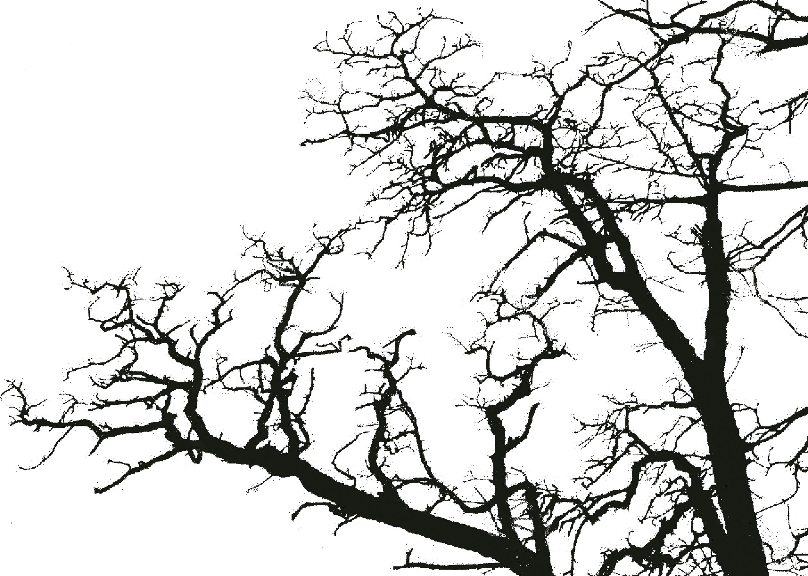
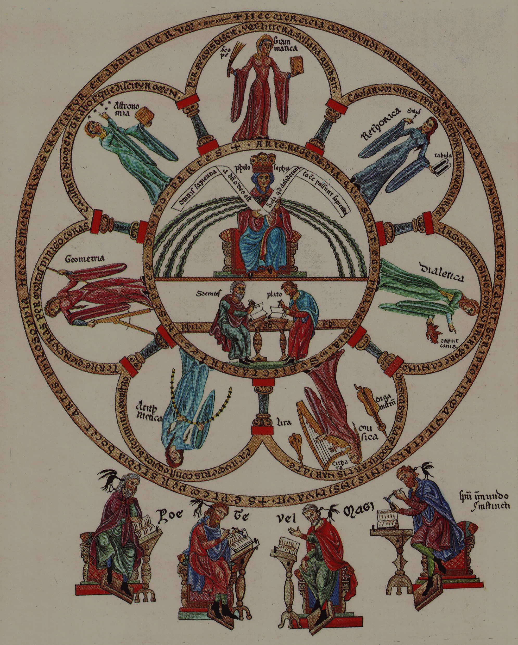
Herrad of Landsberg
Philosophia et septem artes liberales
da Hortus deliciarum
ms. del xii sec. bibl. di Strasburgo
bruciato nel 1870 (facsimile del 1818)
J.-P. Ponnelle, Orff: Carmina Burana (1975)
Münchner Rundfunkorchester / K. Eichhorn

Slide 2
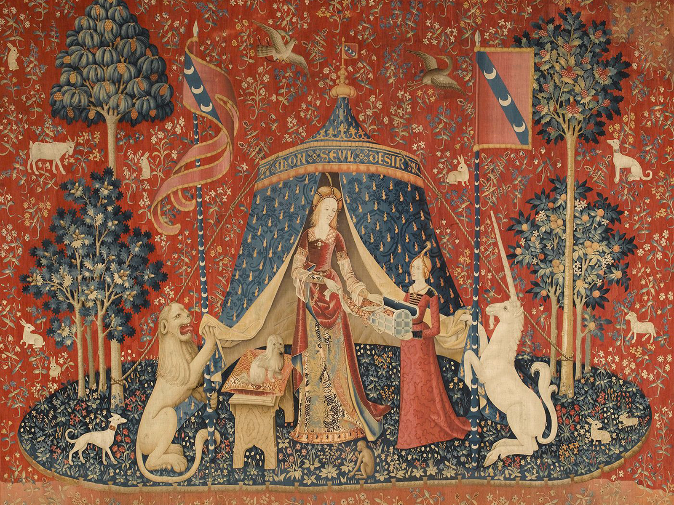
La dama con l’unicorno (ca. 1500)
Parigi, Museo Condé
J.-P. Ponnelle, Orff: Carmina Burana (1975)
Münchner Rundfunkorchester / K. Eichhorn
Très riches heures du Duc de Berry
(ca. XV sec.)
Chantilly, Museo Condé

Slide 3
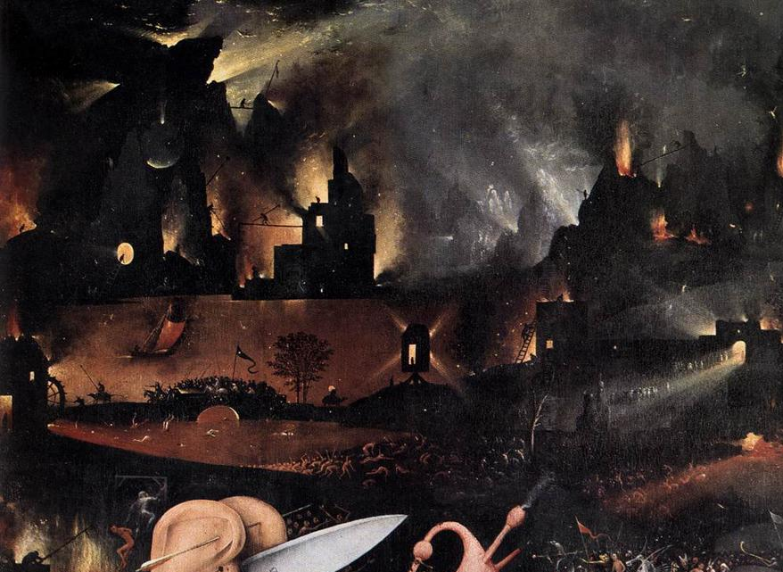
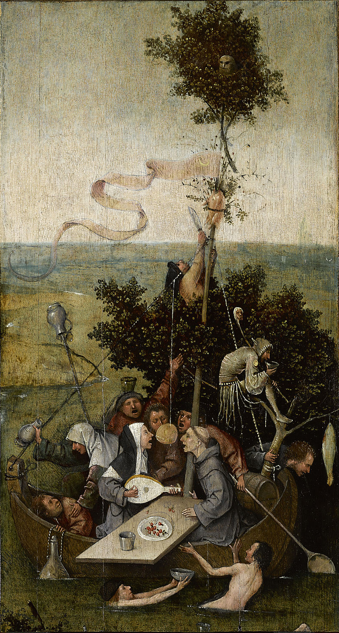
H. Bosch, Giardino delle delizie
Madrid, Museo del Prado
H. Bosch, Nave dei folli
Parigi, Museo del Louvre

Slide 4
H. Bosch, Giardino delle delizie
Madrid, Museo del Prado
H. Bosch, Nave dei folli
Parigi, Museo del Louvre

Slide 5
H. Bosch, Il carro del fieno
Madrid, Museo del Prado

Slide 6
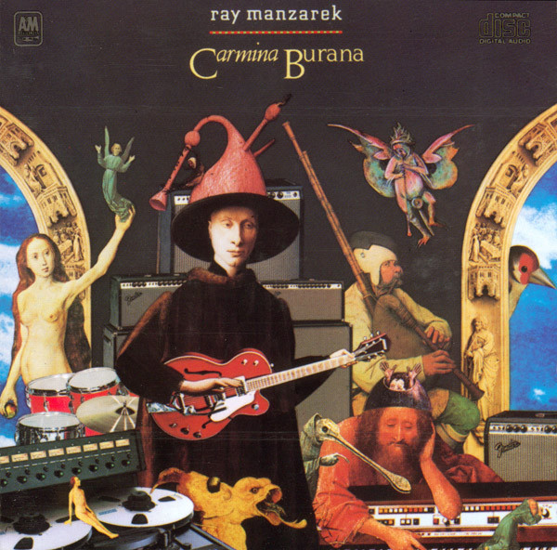
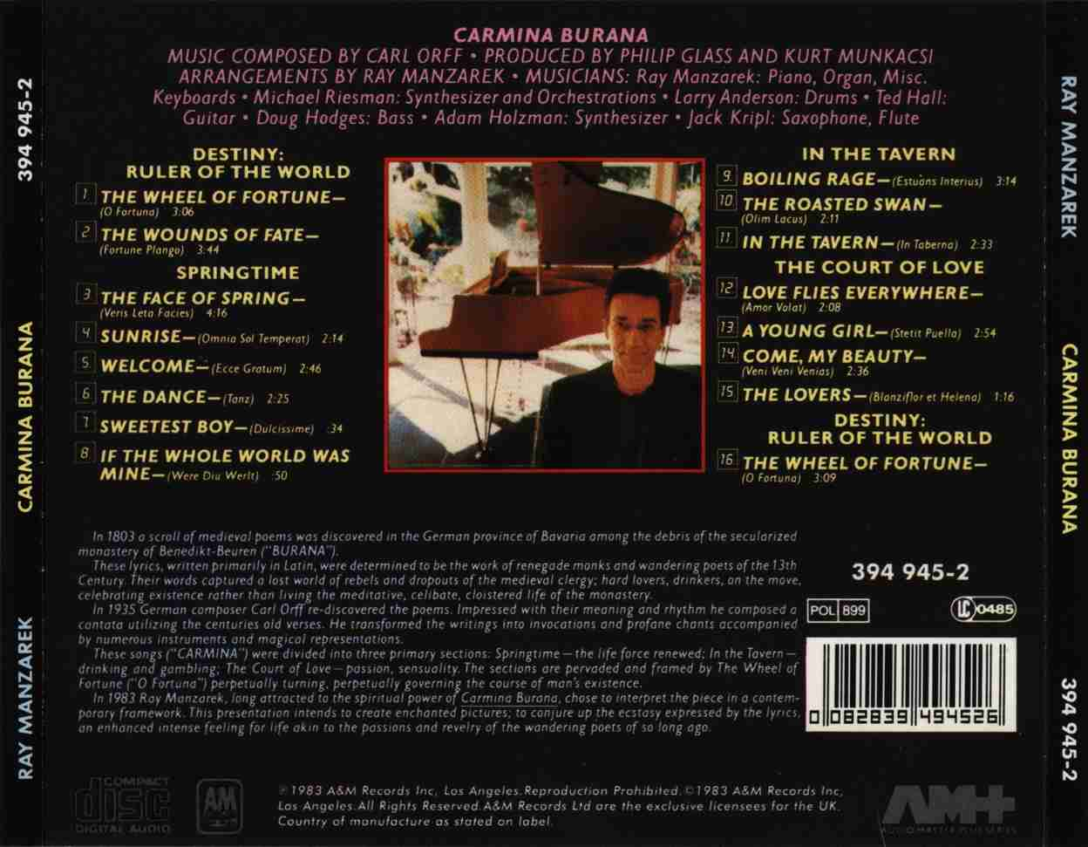
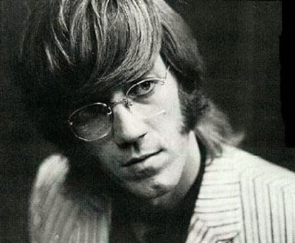
A&M Records 1983
R. Manzarek

Slide 7
H. H. Holfeld,
Orff: Carmina Burana (1996)
Chor und Sinfonieorchester
des Mitteldeutschen Rundfunks
D. Nazareth

